Slide 1
PREDITTORE DELLA DOMENICA
Noemi Cardillo
Antonio Coronelli
Jacopo Del Col
Federico Guareschi
Simone Tartarotti

Slide 2

Obiettivi
Predire il consumo di ogni ora delle domeniche dell’anno successivo agli anni dati
Realizzare una funzione che restituisca la previsione corrispondente all’ora e al giorno dell’anno (che deve essere una domenica) ricevuti in input

Slide 3
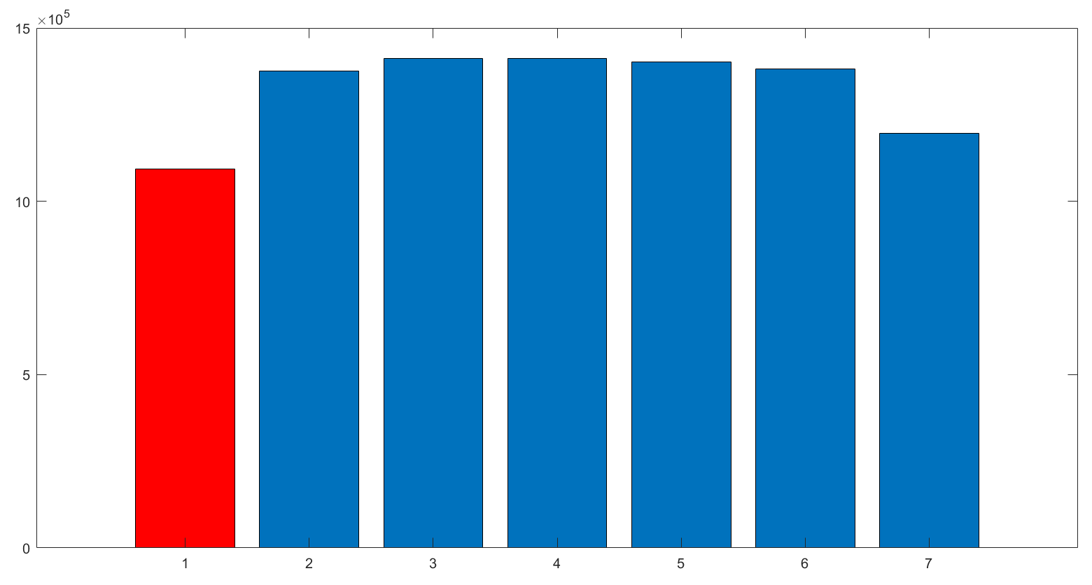
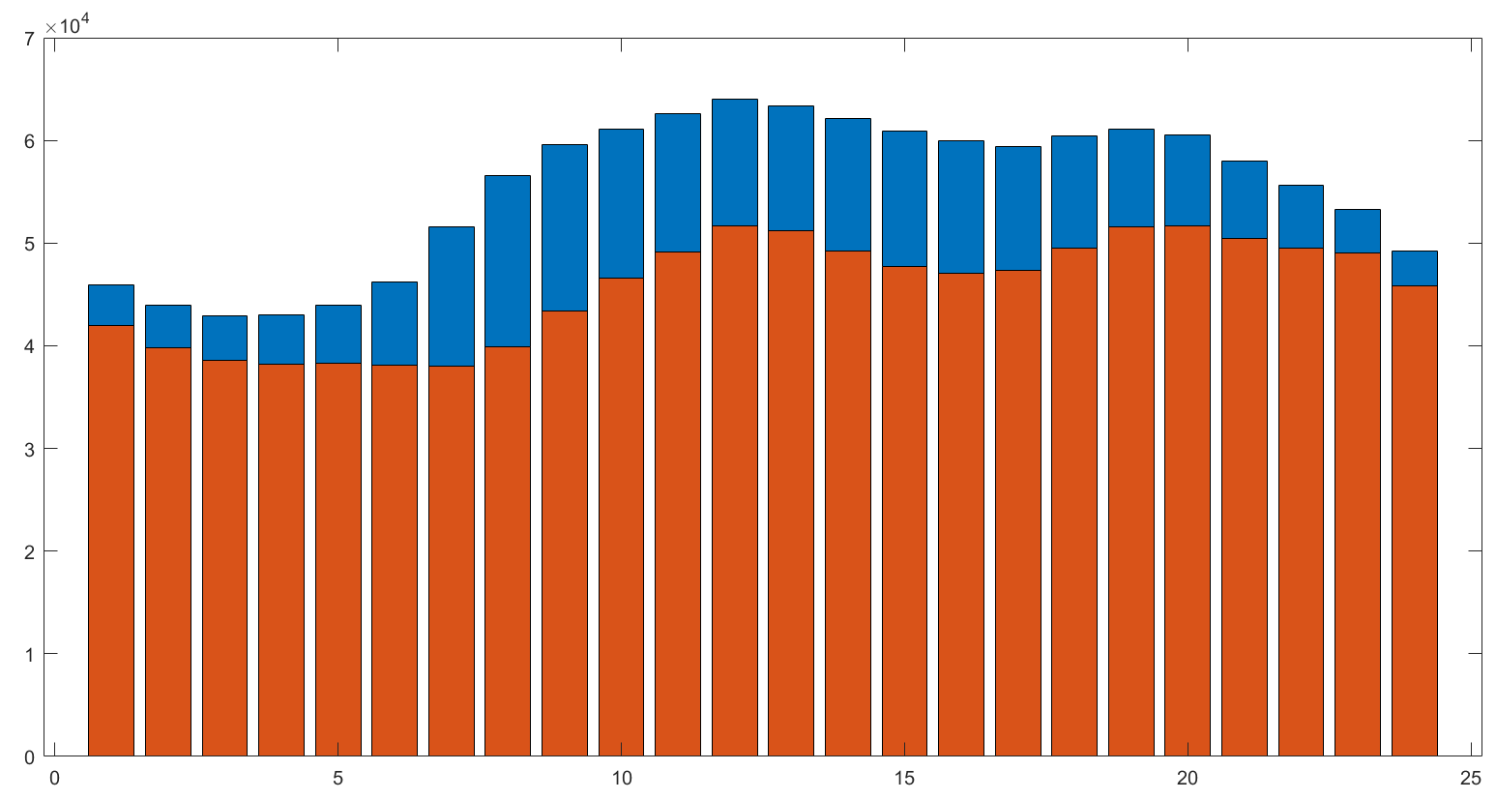
Nell’identificazione vengono considerati solo i consumi relativi alle domeniche. Si nota infatti che questi seguono un andamento diverso rispetto agli altri giorni:
Media dei consumi di ogni giorno della settimana
Media dei consumi sulle 24 ore
In rosso i consumi delle domeniche, in blu i consumi degli altri giorni.

Slide 4
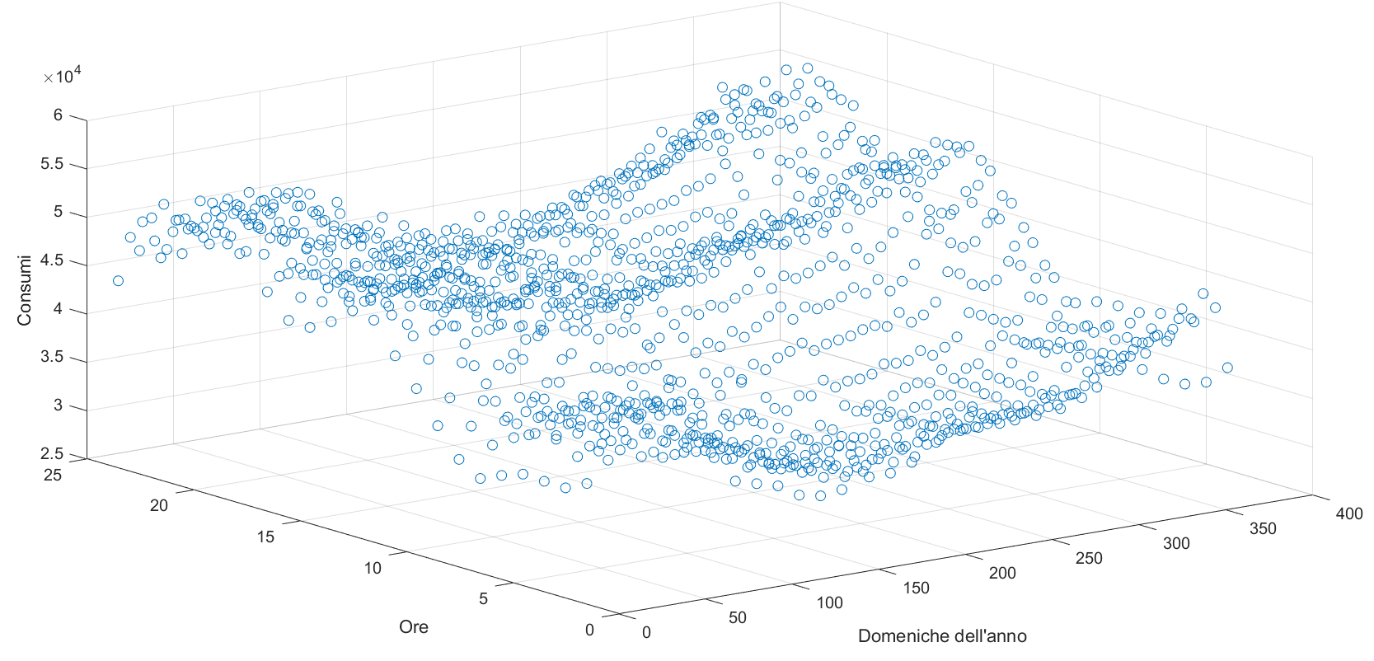
CONSUMI DOMENICALI

Slide 5
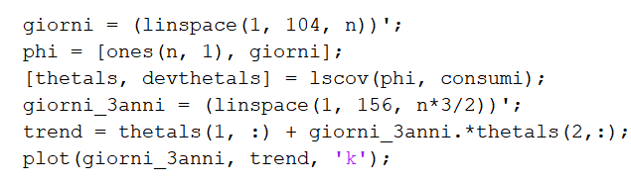
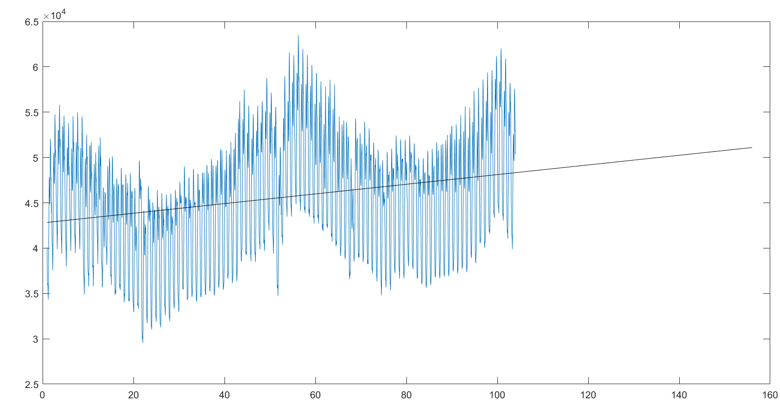
INDIVIDUAZIONE DEL TREND
Disponendo di dati relativi ad un periodo di soli due anni, ci limitiamo a stimare il trend con un modello lineare di primo ordine.

Slide 6
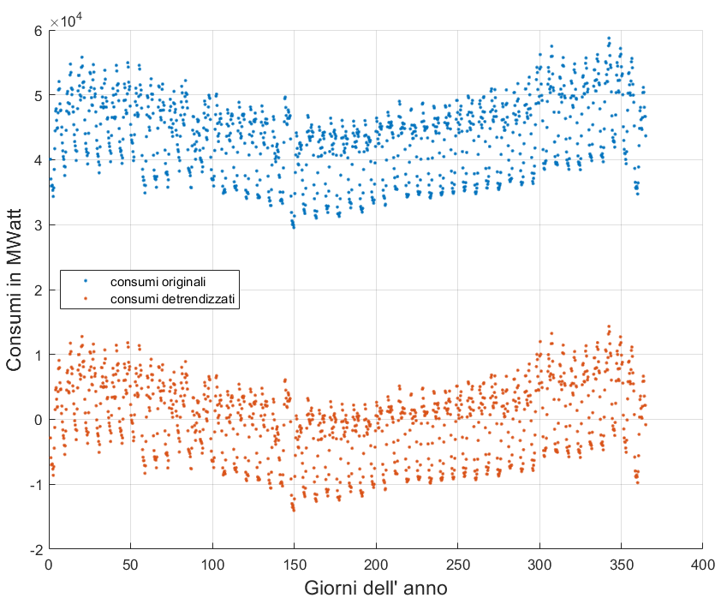
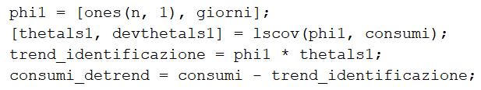
DETRENDIZZAZIONE
L’identificazione viene effettuata su dati detrendizzati rispetto all’anno di identificazione.
In fase di validazione la stima viene confrontata con i dati di validazione detrendizzati rispetto al trend dell’anno di validazione.

Slide 7
OSSERVAZIONE
Nella fase di individuazione del modello abbiamo scelto di identificare sul primo anno e di validare sul secondo. Invece, per la stima del terzo anno l’identificazione viene effettuata sul secondo anno piuttosto che sul primo o sulla media tra i due, poiché è più probabile che i consumi del terzo anno siano più simili a quelli del secondo rispetto che a quelli del primo.

Slide 8
Primo approccio: modelli polinomiali
In prima analisi abbiamo utilizzato modelli polinomiali di vario ordine.

Slide 9
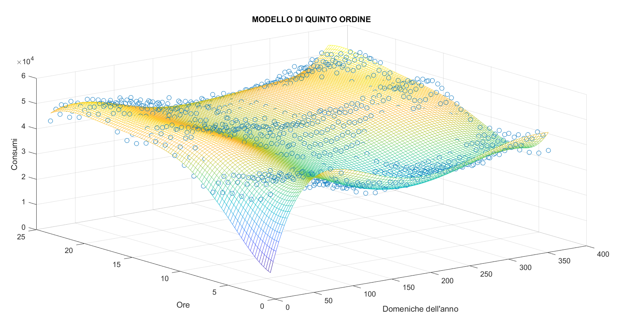
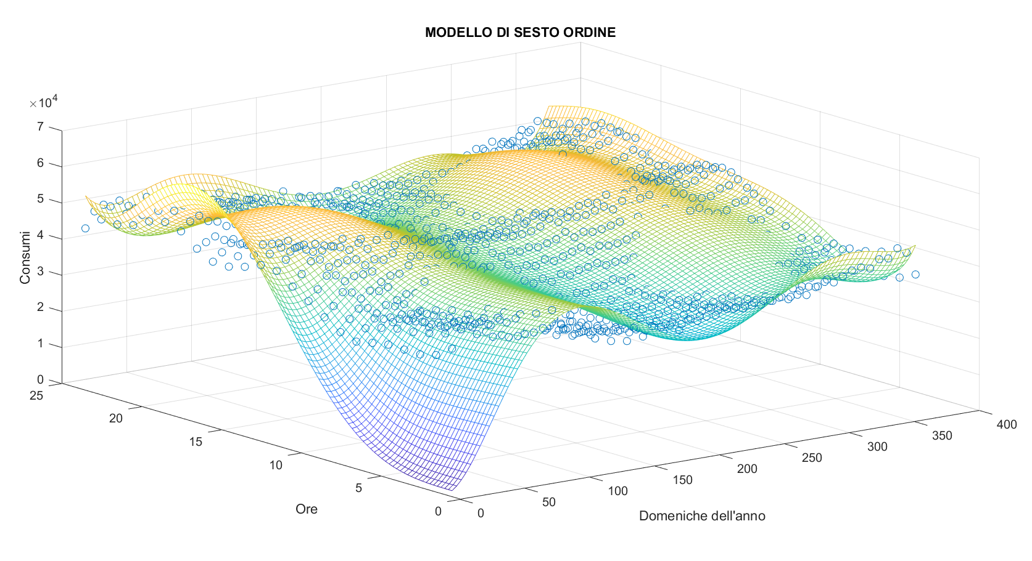
Modelli con overfitting
I modelli di ordine superiore al quarto tendono a overfittare i dati di identificazione

Slide 10

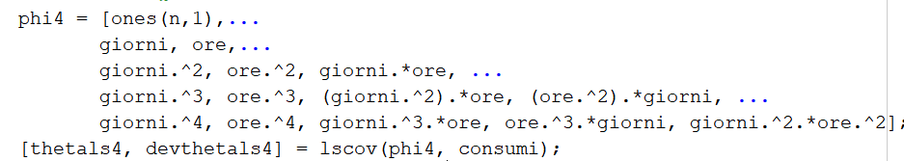
Modello del 4° ordine

Slide 11
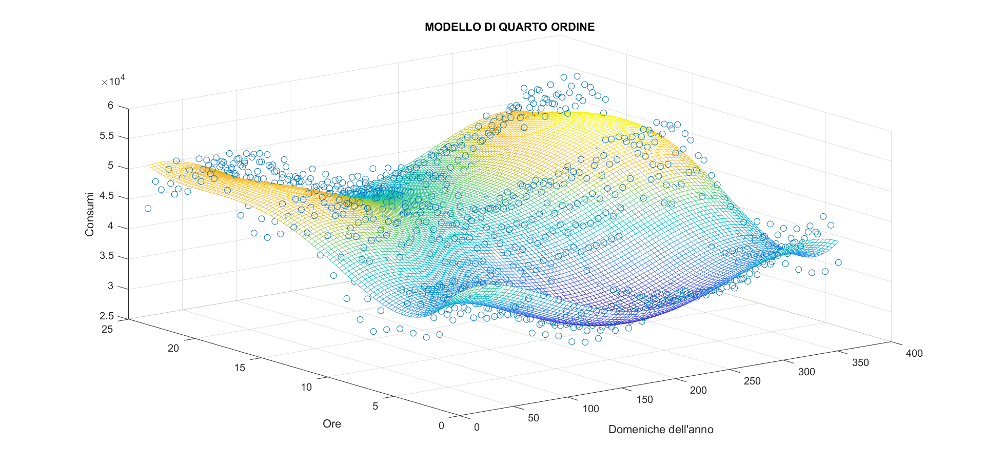
PLOT MODELLO QUARTO ORDINE
Tra i modelli polinomiali, il migliore risulta quindi essere quello di quarto ordine, dove non abbiamo overfit.

Slide 12
Secondo approccio: modelli di fourier
I modelli polinomiali sembrano non seguire in maniera efficace gli andamenti periodici dei consumi.
Si passa quindi a considerare modelli basati sulle serie di Fourier.

Slide 13
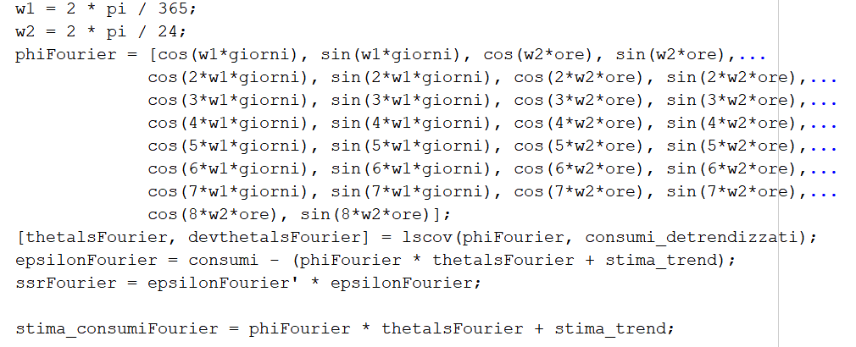
Modello di Fourier
Dopo aver minimizzato il valore degli ssr di validazione al variare del numero di armoniche, il numero ottimo di armoniche risulta:
8 armoniche per le ore, 7 armoniche per i giorni

Slide 14
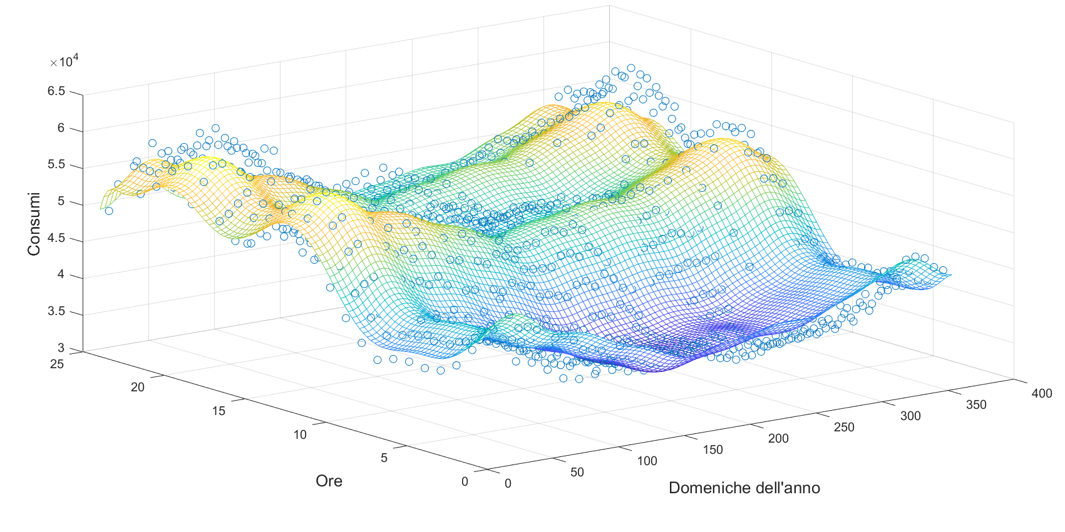
PLOT MODELLO DI FOURIER

Slide 15
Terzo approccio: somma di modelli
Abbiamo considerato un modello per l’andamento dei consumi durante le 24 ore della giornata e uno per l’andamento dei consumi durante le 52 domeniche dell’anno. Il modello complessivo è ottenuto sommando questi ed aggiungendo il trend previsto.
RISULTATO L’ssr di validazione ottenuto con questo modello è migliore solo del 3% rispetto al modello di Fourier

Slide 16
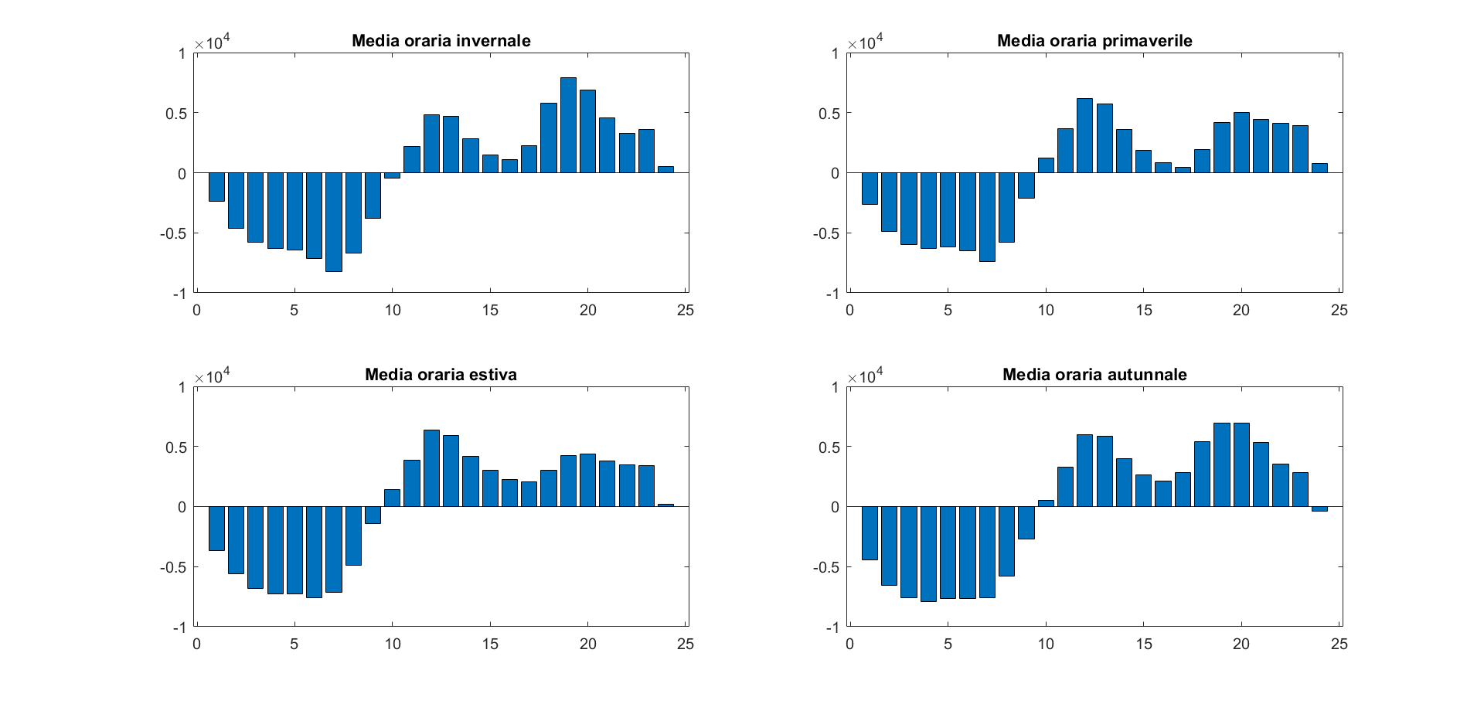
OSSERVAZIONE
Gli andamenti orari nell’arco di una giornata risultano essere diversi in base alla stagione. Considerare le stagioni potrebbe portare ad un miglioramento della precisione rispetto al modello precedente.

Slide 17
Quarto approccio: SOMMA MODELLI CON Stagionalità
L’andamento sulle 24 ore dei consumi è stato stimato separatamente per le quattro stagioni. Il modello dei consumi giornalieri delle 52 domeniche rimane uguale a quello precedente.

Slide 18
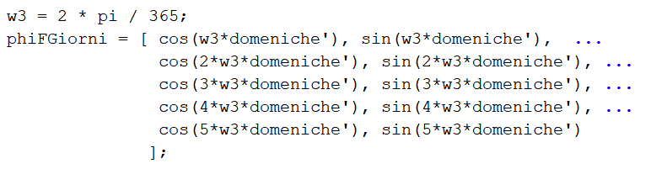
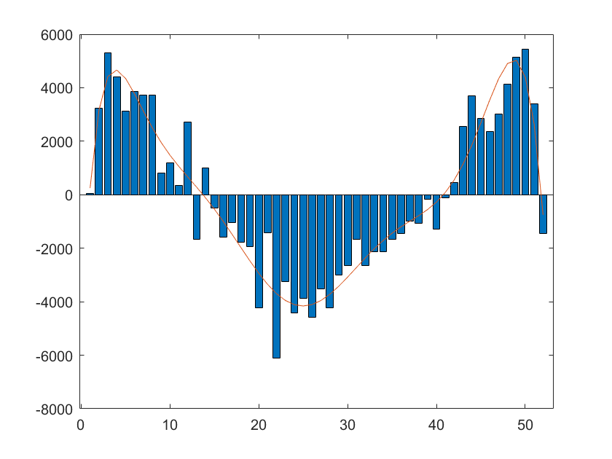
MODELLO GIORNALIERO

Slide 19
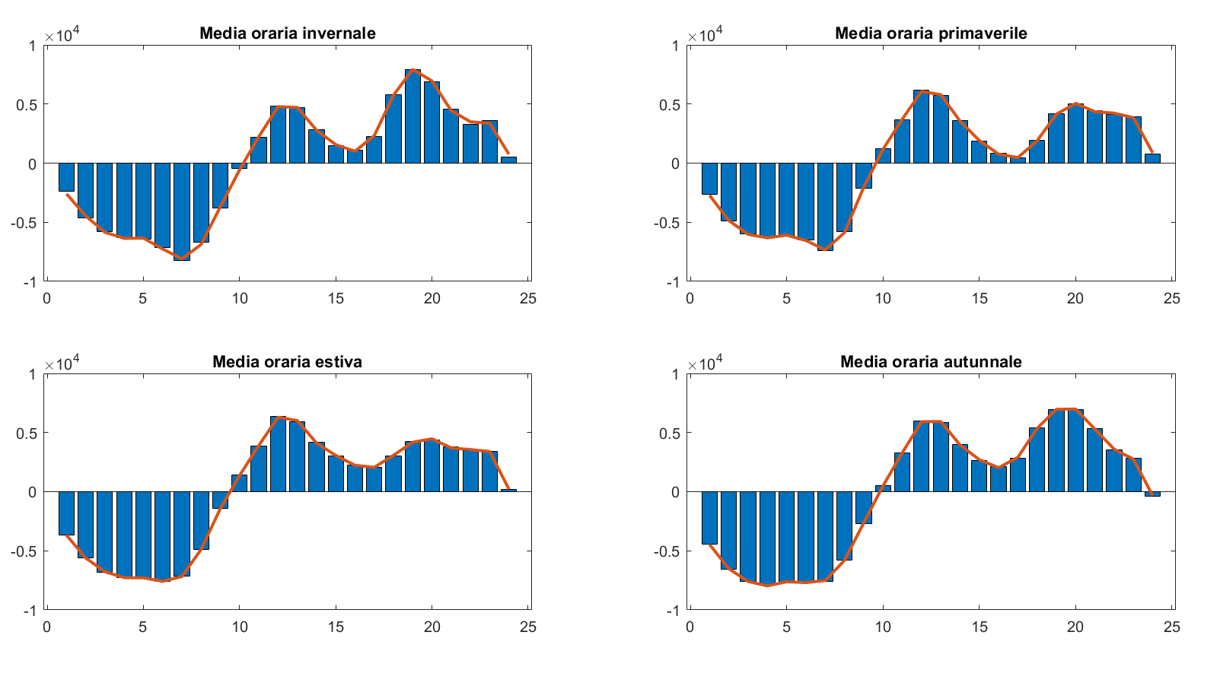
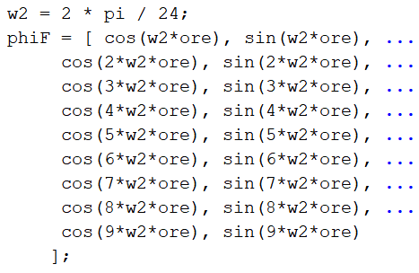
Modello orario
Si calcolano i quattro stimatori utilizzando la stessa matrice di sensitività (phiF) e per ciascuno i dati relativi alla stagione considerata.

Slide 20
scelta del numero di armoniche
Primo anno validazione, secondo anno identificazione
Primo anno identificazione, secondo anno validazione
Armoniche ore | Armoniche giorni | SSR validazione
9 | 5 | 3.5977*10⁹
8 | 5 | 3.6045*10⁹
10 | 5 | 3.5967*10⁹
11 | 5 | 3.5927*10⁹
12 | 5 | 3.5929*10⁹
11 | 6 | 3.5950*10⁹
11 | 4 | 3.8832*10⁹
Armoniche ore | Armoniche giorni | SSR validazione
10 | 6 | 3.3668*10⁹
10 | 5 | 3.2715*10⁹
10 | 4 | 3.3077*10⁹
9 | 5 | 3.2710*10⁹
8 | 5 | 3.2842*10⁹
OSSERVAZIONE
Nella prima tabella l’SSR aumenta di poco passando da 11 a 9 armoniche per le ore, si sceglie quindi questo secondo caso. Scelta finale: 9 armoniche per le ore, 5 per i giorni.

Slide 21
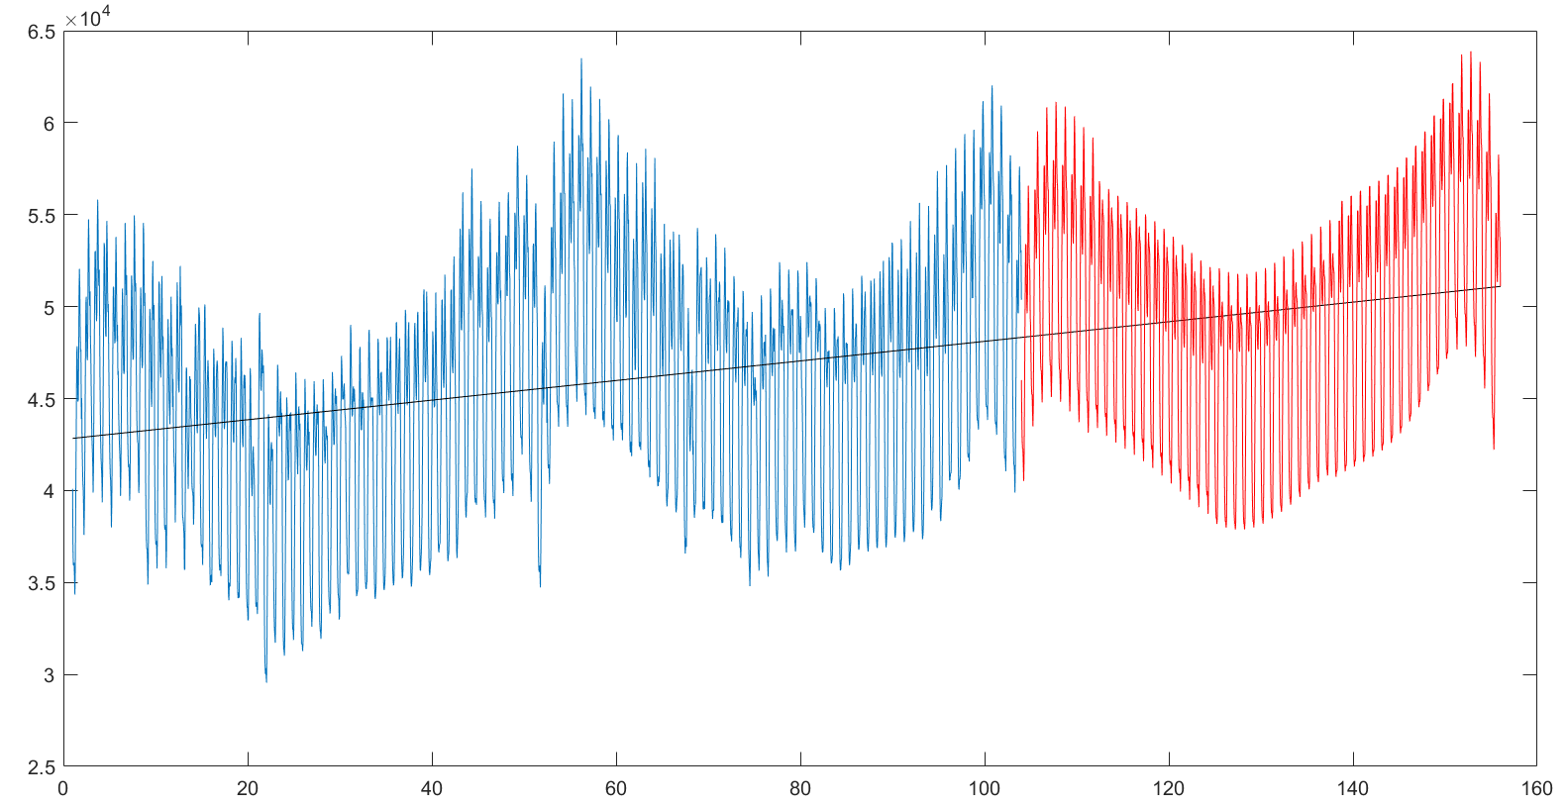
STIMA
Come anticipato,
si sommano i due modelli precedenti e, ad essi, si somma il trend previsto.

Slide 22
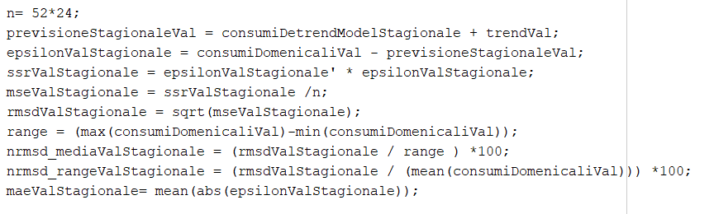
INDICATORI DI PERFORMANCE
INDICATORE | VALORE
SSR | 3.27*10⁹
MSE | 3.19*10⁶
RMSD | 1.79*10³
NRMSD (media) | 6.23%
NRMSD (range) | 3.64%
MAE | 1.29*10³

Slide 23
MODELLO DEFINITIVO:
IMPLEMENTAZIONE DI RETE NEURALE
Abbiamo utilizzato una rete neurale con uno strato nascosto da 11 neuroni, dando come dati di training i consumi del primo anno e come target i consumi del secondo anno, entrambi detrendizzati.
Non essendo disponibile un terzo anno su cui effettuare la validazione si è cercato un modello che minimizzasse l’SSR per i dati di target mantenendolo basso anche per i dati di training, in modo da non overfittare il target.

Slide 24
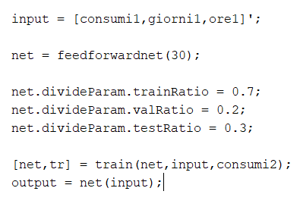
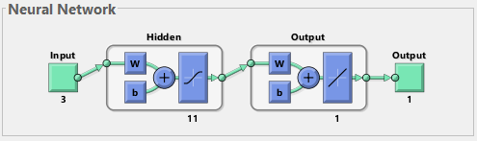
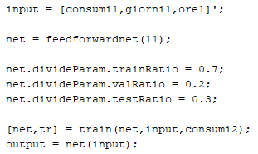
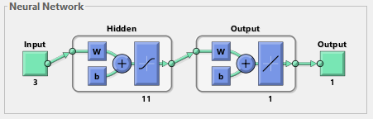
RETE NEURALE E TRAINING

Slide 25
INDICATORI DI PERFORMANCE
TRAINING:
INDICATORE | VALORE
SSR | 2.28*10⁹
MSE | 2.23*10⁶
RMSD | 1.49*10³
NRMSD (media) | 3.41%
NRMSD (range) | 5.11%
MAE | 1.04*10³
TARGET:
INDICATORE | VALORE
SSR | 2.23*10⁹
MSE | 2.18*10⁶
RMSD | 1.48*10³
NRMSD (media) | 3.11%
NRMSD (range) | 5.14%
MAE | 1.01*10³

Slide 26
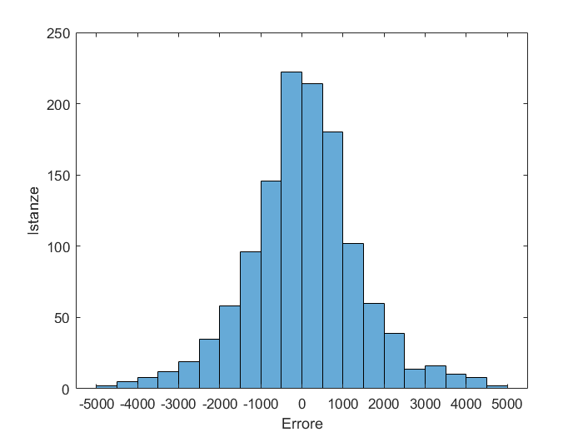
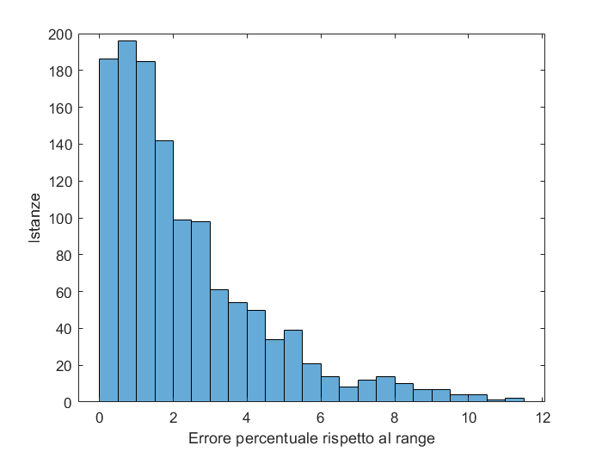
ISTOGRAMMI DEGLI ERRORI

Slide 27
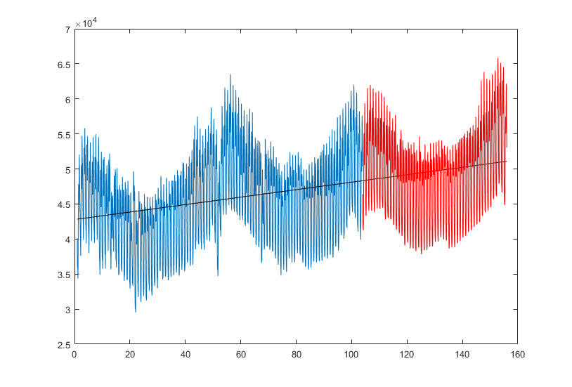
STIMA FINALE

Slide 28
CONFRONTO FINALE
MODELLO | SSR DI VALIDAZIONE
POLINOMIALE | 1.32*10¹⁰
FOURIER | 4.06*10⁹
SOMMA DI MODELLI | 3.93*10⁹
SOMMA DI MODELLI CON STAGIONALITÁ | 3.27*10⁹
RETE NEURALE | 2.28*10⁹

